Slide 1
MAGNETYCZNY REZONANS JĄDROWY
Dr inż. Wioletta Szczepanowska – Nowak
Katedra Inżynierii Biomedycznej, Politechnika Wrocławska
wioletta.nowak@pwr.wroc.pl

Slide 2
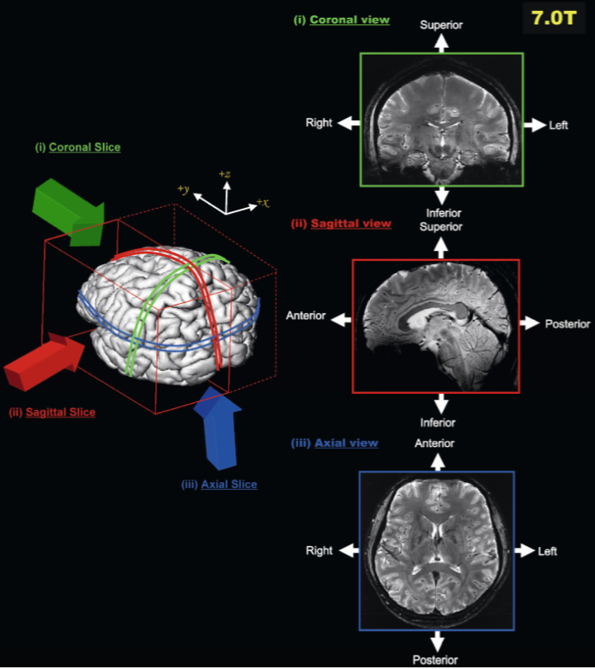
7.0 Tesla MRI Brain Atlas
Zang-HeeCho

Slide 3
Technika obrazowania
MRI (ang. Magnetic Resonance Imaging)
NMR (ang. Nuclear Magnetic Resonance)
Zjawisko
fizyczne
Magnetyczny: pole magnetyczne niezbędne do zróżnicowania stanów energetycznych
Rezonans: absorpcja promieniowania elektromagnetycznego o określonej długości fali
Jądrowy: obserwacja jąder atomów
Notes:
W zależności od tego czy opisujemy technikę obrazowania czy zjawisko fizyczne, używa się odpowiednio nazw i skrótów - MRI (ang. Magnetic Resonance Imaging), i NMR (ang. Nuclear Magnetic Resonance).

Slide 4
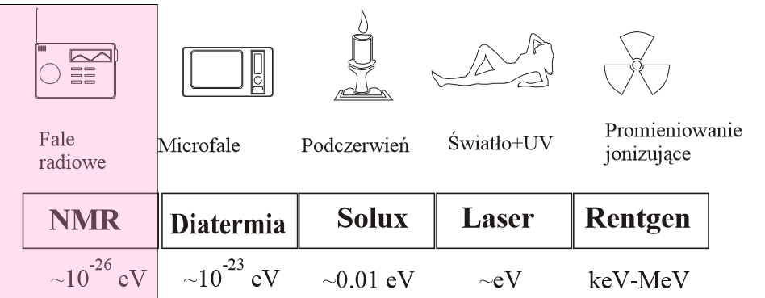
Spectrum (widmo) fal elektromagnetycznych
Energia
Długość fali

Slide 5
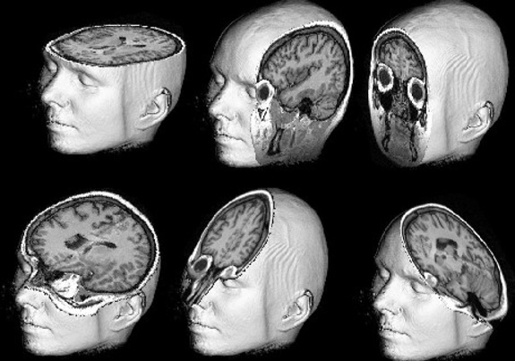
Zalety obrazowania NMR w porównaniu
z innymi technikami
wysoka, specyficzna dla tej metody zdolność
kontrastowania tkanek miękkich (!!!),
obrazowanie wielopłaszczyznowe,
brak szkodliwych efektów ubocznych,
zdolność obrazowania przepływów bez środków kontrastujących,
jednoczesne zbieranie informacji o anatomicznej, fizjologicznej, biochemicznej naturze tkanek.

Slide 6
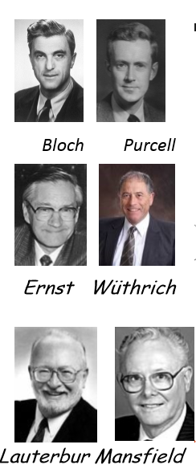
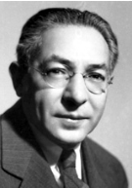
Historia NMR – nagrody Nobla
1944 Fizyka Rabi (Kolumbia)
(opracowanie metody pozwalającej na pomiar magnetycznych
właściwości jąder atomowych)
1952 Fizyka Bloch (Stanford)
  Purcell (Harvard)
  (rozwój nowych precyzyjnych metod pomiarów magnetyzmu jądrowego)
1991 Chemia Ernst (ETH Zurich)
  (rozwój metodologii spektroskopii NMR wysokiej rozdzielczości,
  2D, transformacja Fouriera )
2002 Chemia Wuthrich (ETH Zurich)
  (metody NMR umożliwiające badanie 3D struktur makrocząsteczek)
Medycyna Lauterbur (Urbana)
Mansfirld (Nottingham)
  (wykorzystanie rezonansu magnetycznego w medycynie)
Rabi

Slide 7
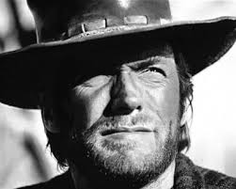
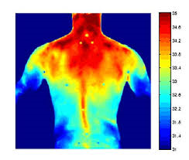
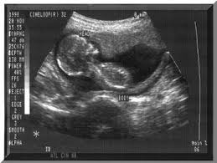
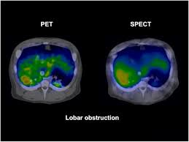
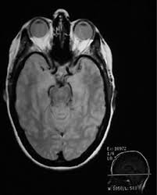
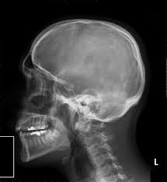
Cechy tkanek obrazowane w różnych metodach obrazowania
Fotografia
Termografia
Rozkład współczynnika
odbicia światła
Rozkład temperatury
powierzchni ciała
Ultrasonografia
SPEC, PET
Rozkład impedancji
akustycznej
Rozkład przestrzenny
wprowadzonych
izotopów
NMR
Radiografia
Rozkład gęstości
protonów
Rozkład liniowego
współczynnika
osłabienia

Slide 8
Przypomnijmy sobie kilka pojęć

Slide 9


Faza, zgodność fazowa
y
y
$$\vec{M_{1}},\vec{M_{2}}$$
x
x
$$\vec{M_{1}},\vec{M_{2}}$$
t=0
t=t₀

Slide 10




Rozfazowanie (utrata koherencji), synchronizacja fazy
y
y
$$\vec{M_{1}}$$
$$\vec{M_{2}}$$
$$\vec{M_{1}},\vec{M_{2}}$$
$$α$$
x
x

Slide 11
Plan prezentacji
Spin jądra
Jądrowy rezonans magnetyczny
Relaksacja
Gradienty pola magnetycznego – klucz do obrazowania
Aparatura

Slide 12
Zacznijmy od ogólnego spojrzenia na MRI…..
Jądrowy rezonans magnetyczny polega na oddziaływaniu jąder atomowych znajdujących się w polu magnetycznym z polem elektromagnetycznym o częstotliwościach radiowych. Zjawisku temu ulegają jądra o niezerowym spinie. Efekt ten najsilniejszy jest w jadrach wodoru.

Slide 13
1. Spin jądra

Slide 14
Wszystkie jądra charakteryzuje:
Jądro atomu składa się z nukleonów (proton – neutron)
masa,
ładunek elektryczny,
moment magnetyczny,
spin.
Spin
własność kwantowa jądra, definiowana jako
własny moment pędu jądra (wywołany
wirowaniem nukleonu wokół własnej osi).

Slide 15

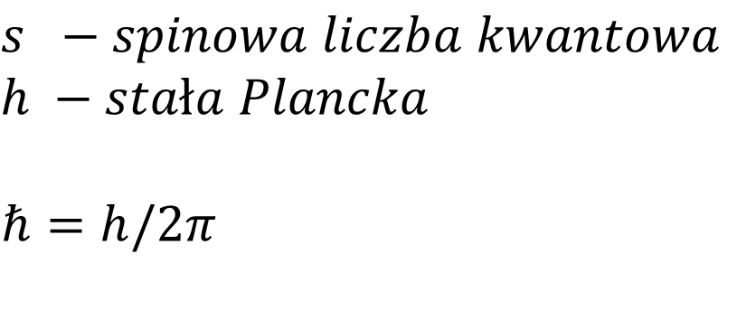
Spin - Moment pędu jądra
$$\left|\vec{L}\right|=\sqrt{s\left(s+1\right)}ℏ$$
$$s −spinowa liczba kwantowa$$
$$h −stała Plancka$$
$ℏ=h/2π$
Fermion – spin połówkowy
Bozon – spin całkowity

Slide 16
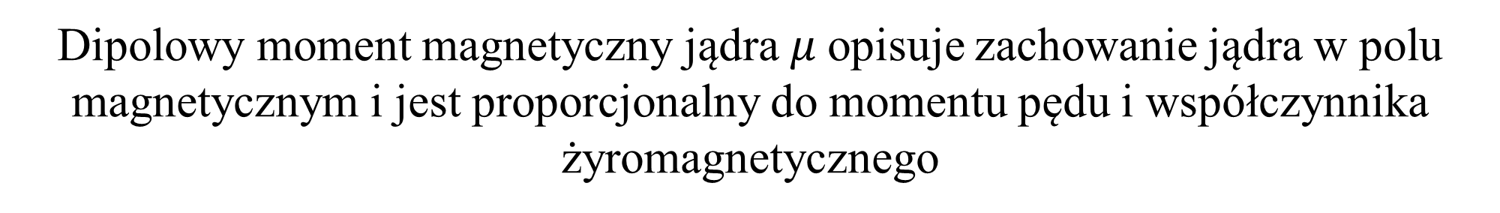


Dipolowy moment magnetyczny jądra
Dipolowy moment magnetyczny jądra $μ$opisuje zachowanie jądra w polu magnetycznym i jest proporcjonalny do momentu pędu i współczynnika żyromagnetycznego
$$\vec{μ}=γ\vec{L}$$
$γ$- współczynnik żyromagnetyczny, charakteryzuje każde jądro
i określa jego czułość w pomiarach MRI,
większa wartość → „bardziej czułe jądro”

Slide 17

Energia potencjalna oddziaływania momentu magnetycznego z polem magnetycznym wynosi:
$$E=μ\vec{B}$$

Slide 18
Najsilniejszym momentem magnetycznym obdarzone jest jądro wodoru
(pojedynczy proton)

Slide 19
Zawartość wody w tkankach
L.p. | Rodzaj tkanki | Średnia zawartość wody [%]
1. | Tkanka kostna | 23
2. | Tkanka tłuszczowa | 30
3. | Biała substancja mózgu | 70
4. | Skóra | 72
5. | Trzustka | 73
6. | Wątroba | 74
7. | Mięśnie | 76
8. | Krew | 79
9. | Serce | 79
10. | Tkanka łączna | 80
11. | Nerki | 83
12. | Szara substancja mózgu | 84

Slide 20
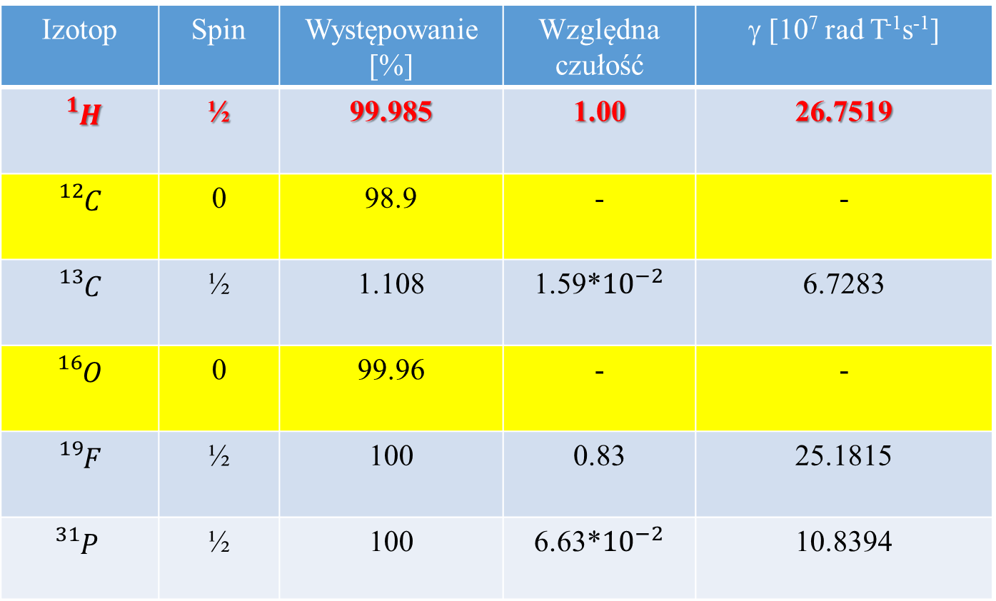

Właściwości wybranych jąder
Izotop | Spin | Występowanie [%] | Względna czułość | γ [10⁷ rad T⁻¹s⁻¹]
$${}_{}^{1}H$$ | ½ | 99.985 | 1.00 | 26.7519
$${}_{}^{12}C$$ | 0 | 98.9 | - | -
$${}_{}^{13}C$$ | ½ | 1.108 | 1.59*${10}^{−2}$ | 6.7283
$${}_{}^{16}O$$ | 0 | 99.96 | - | -
$${}_{}^{19}F$$ | ½ | 100 | 0.83 | 25.1815
$${}_{}^{31}P$$ | ½ | 100 | 6.63*${10}^{−2}$ | 10.8394
Jądra „niewidzialne” w NMR
Jądra „niewidzialne” w NMR
$${}_{}^{31}P$$

Slide 21
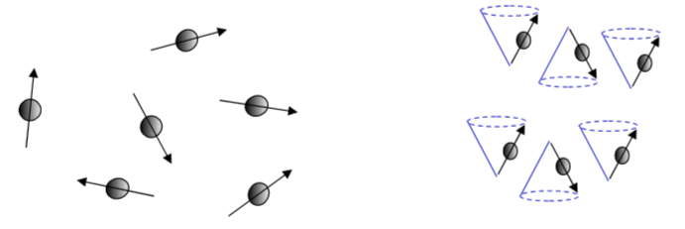


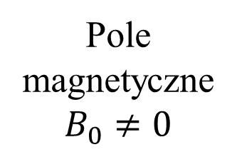
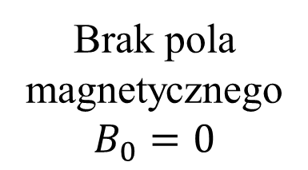
Moment magnetyczny jądra w stałym
zewnętrznym polu magnetycznym
Brak pola
magnetycznego
$$B_{0}=0$$
Pole
magnetyczne
$$B_{0}≠0$$
$$φ=54,7°$$
$$φ=125,3°$$

Slide 22
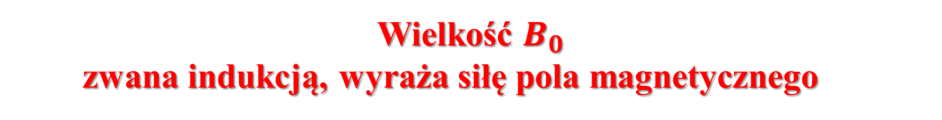
Wielkość $B_{0}$
zwana indukcją, wyraża siłę pola magnetycznego
Indukcja pola magnetycznego Ziemi 0.1 mT
Stałe pole magnetyczne stosowane w NMR 1 T

Slide 23
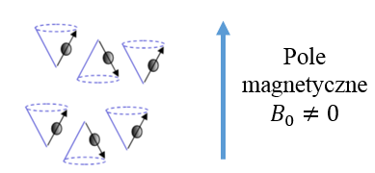
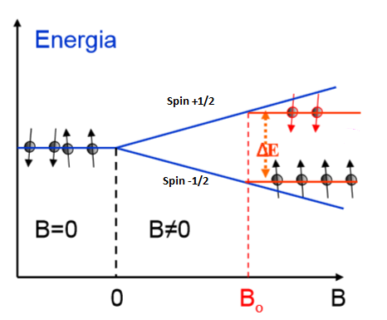
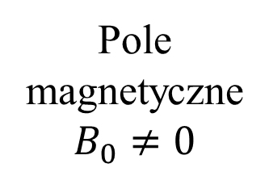
Orientacja równoległa i antyrównoległa
Orientacja
antyrównoległa
Pole
magnetyczne
$$B_{0}≠0$$
Orientacja
równoległa
Ustawienie korzystne energetycznie

Slide 24
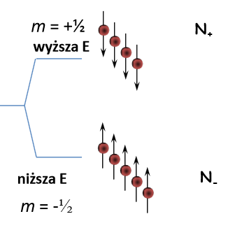


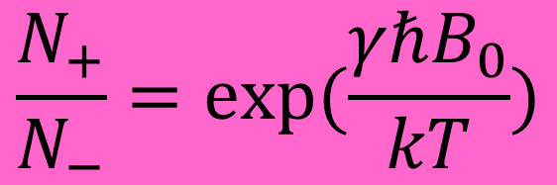
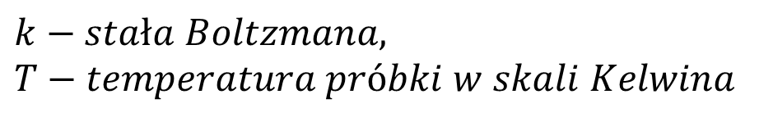
Wzór Boltzmana
Każdy z dwóch poziomów ma różną populację
spinów (N), różnica ta zależy od różnicy
w energii obu poziomów i jest opisywana zależnością:
$$N_{−}$$
$$\frac{N_{+}}{N_{−}}=exp⁡(\frac{γℏB_{0}}{kT})$$
$$N_{+}$$
$$k−stała Boltzmana,$$
$$T−temperatura próbki w skali Kelwina$$

Slide 25
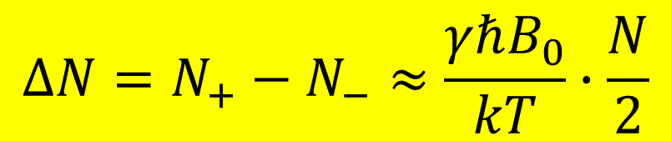
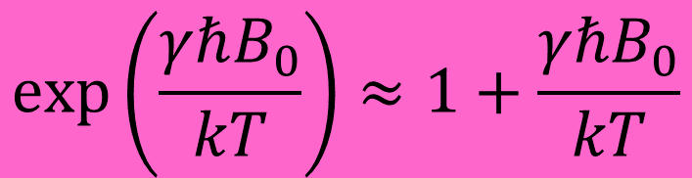
Wzór Boltzmana - przybliżenia
$$\exp\left(\frac{γℏB_{0}}{kT}\right)≈1+\frac{γℏB_{0}}{kT}$$
$$∆N=N_{+}−N_{−}≈\frac{γℏB_{0}}{kT}∙\frac{N}{2}$$
$$N −liczba wszystkich jąder atomu wodoru w badanej próbce$$

Slide 26
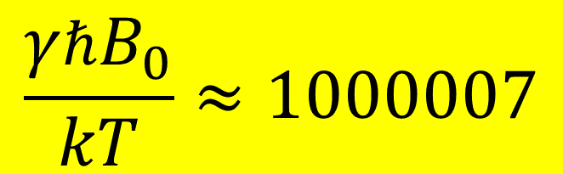
Różnica w ilości obsadzeń poszczególnych poziomów energetycznych
W temperaturze ciała ludzkiego (T=310 K) i polu magnetycznym $B_{0}=1 T$
$$\frac{γℏB_{0}}{kT}≈1000007$$

Slide 27
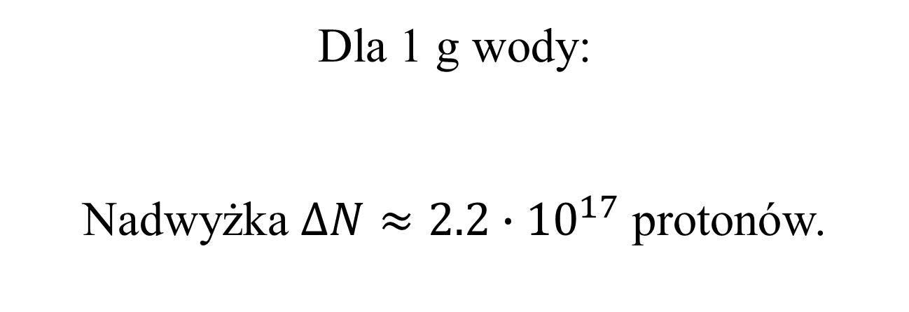
Dla 1 g wody:
Nadwyżka $∆N≈2.2∙{10}^{17}$ protonów.

Slide 28
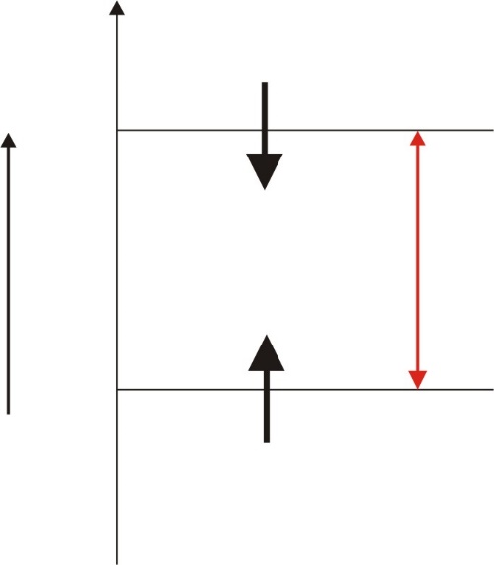


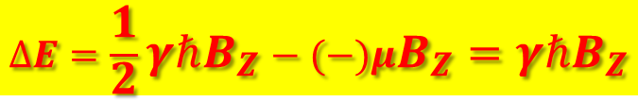
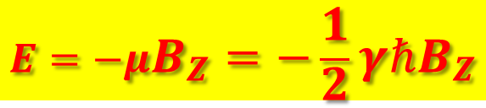

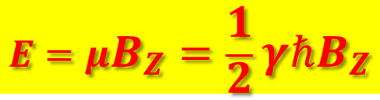
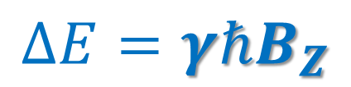


Energia potencjalna momentu magnetycznego jądra dla orientacji równoległej i antyrównoległej
Rozważmy pole ${\vec{B}}_{0}=[0,0,B_{Z}]$
$$E$$
$$E=μB_{Z}=\frac{1}{2}γℏB_{Z}$$
$$+μB_{z}$$
$$∆E=γℏB_{Z}$$
$$E=−μB_{Z}=−\frac{1}{2}γℏB_{Z}$$
$${\vec{B}}_{z}$$
$$− μB_{z}$$
$$∆E=\frac{1}{2}γℏB_{Z}−(−)μB_{Z}=γℏB_{Z}$$

Slide 29
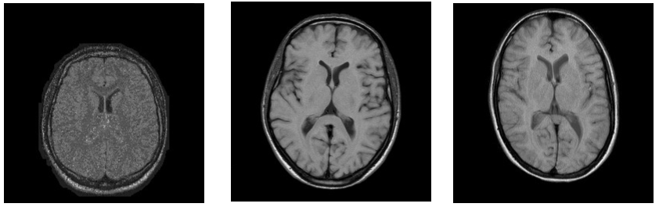
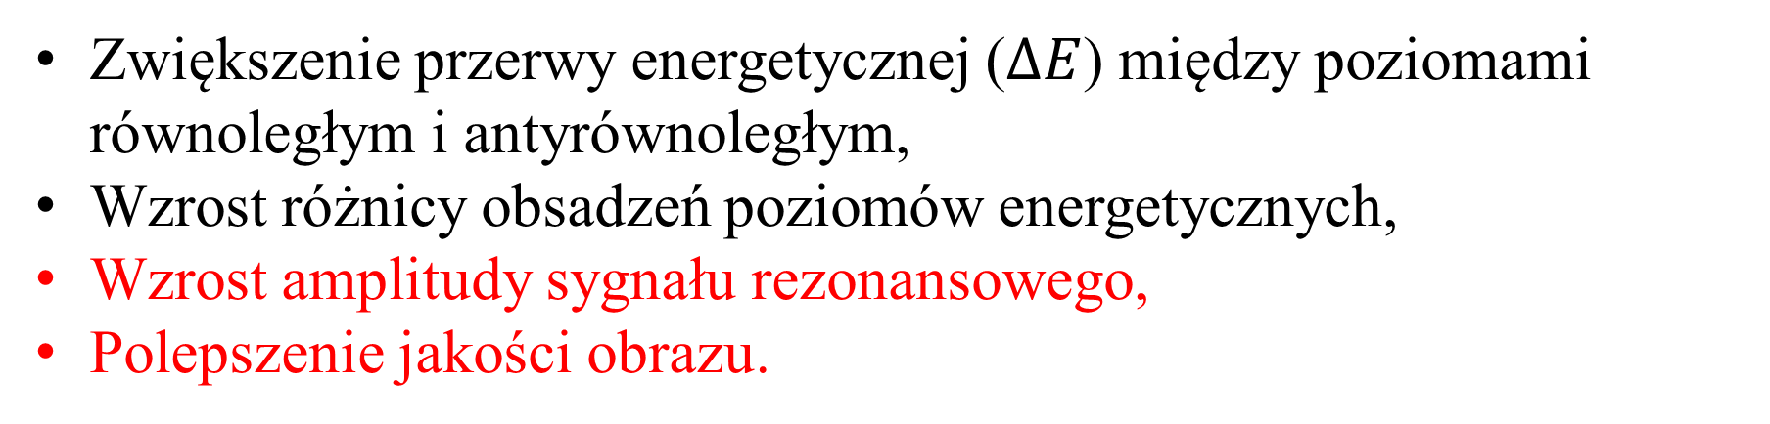
Wzrost wartości indukcji pola B₀ powoduje:
Zwiększenie przerwy energetycznej ($∆E$) międzypoziomami równoległym i antyrównoległym,
Wzrost różnicy obsadzeń poziomów energetycznych,
Wzrost amplitudy sygnału rezonansowego,
Polepszenie jakości obrazu.
$$∆E=γℏB_{Z}$$
$B_{0}=0.28 T$$B_{0}=0.5 T{ B}_{0}=1.5 T$

Slide 30
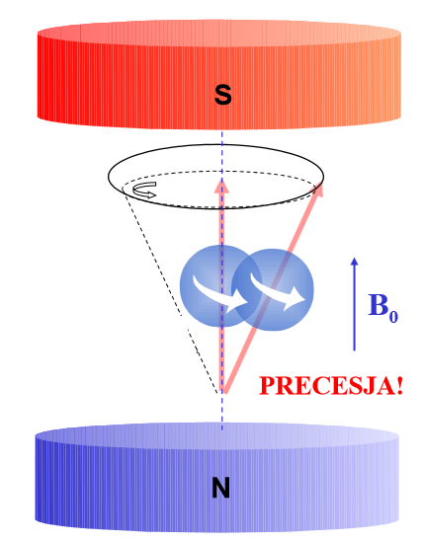
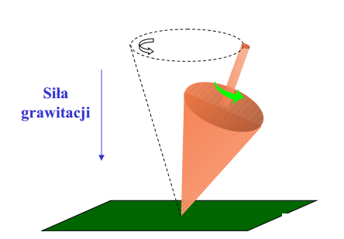
Dipol momentu magnetycznego jądra w polu magnetycznym
Dipol momentu magnetycznego jądra wykonuje ruch precesyjny (precesję).

Slide 31



Częstotliwość precesji
(liczba pełnych obrotów $\vec{μ}$ w ciągu sekundy)
$$f_{0}=γB_{0}/2$$
$$ω=2πf$$
Prędkość
kątowa

Slide 32

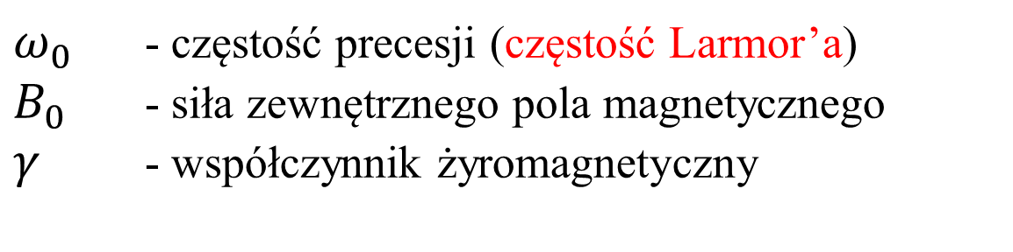
Moment magnetyczny jądra
wykonuje ruch obrotowy wokół linii pola magnetycznego zwany
precesją Larmora
Równanie Larmor’a
$$ω_{0}=γB_{0}$$
$ω_{0}$ - częstość precesji (częstość Larmor’a)
$B_{0}$ - siła zewnętrznego pola magnetycznego
$γ$ - współczynnik żyromagnetyczny
Izotopy tego samego pierwiastka mogą mieć różne γ, np.
¹H – 2,68·10⁸ ²H – 4,11·10⁷

Slide 33
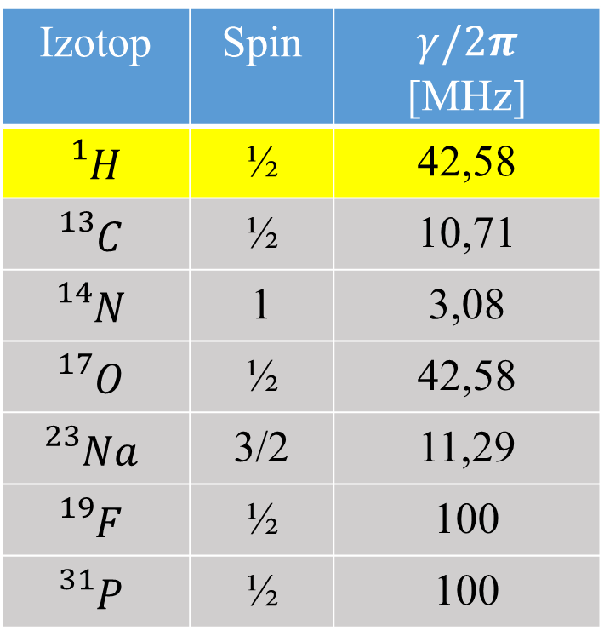

Typowe wartości częstości Larmor’a
Izotop | Spin | $$γ/2π$$ [MHz]
$${}_{}^{1}H$$ | ½ | 42,58
$${}_{}^{13}C$$ | ½ | 10,71
$${}_{}^{14}N$$ | 1 | 3,08
$${}_{}^{17}O$$ | ½ | 42,58
$${}_{}^{23}{Na}$$ | 3/2 | 11,29
$${}_{}^{19}F$$ | ½ | 100
$${}_{}^{31}P$$ | ½ | 100
$$f_{0}=γB_{0}/2$$

Slide 34
Czas na przerwę i krótkie podsumowanie
Protony cechują się dodatnim ładunkiem elektrycznym (mają spin),
Poruszający się ładunek to prąd elektryczny, który indukuje pole magnetyczne,
W stałym, zewnętrznym polu magnetycznym, protony ustawiają się zgodnie z liniami pola równolegle lub antyrównolegle,
Ustawienie równoległe jest uprzywilejowane gdyż wymaga mniejszej energii,
Protony wykonują precesję wzdłuż linii pola magnetycznego,
Częstotliwość precesji wyznaczamy z równania Larmor’a.

Slide 35
Układ współrzędnych
N
Z
Y
X
S

Slide 36
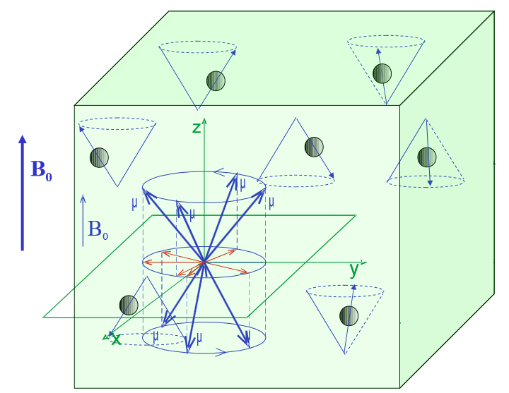
Voksel (elementarny element objętości)
W 1 g tkanki znajduje się ok 10¹⁷ więcej protonów
„patrzących” zgodnie z Bo niż przeciwnie.

Slide 37

Eksperyment teoretyczny
Z
Z
Y
Y
X
X
Siły magnetyczne o przeciwnych zwrotach znoszą się wzajemnie

Slide 38

Wektor namagnesowania
Z
$$M_{L}$$
Y
X

Slide 39
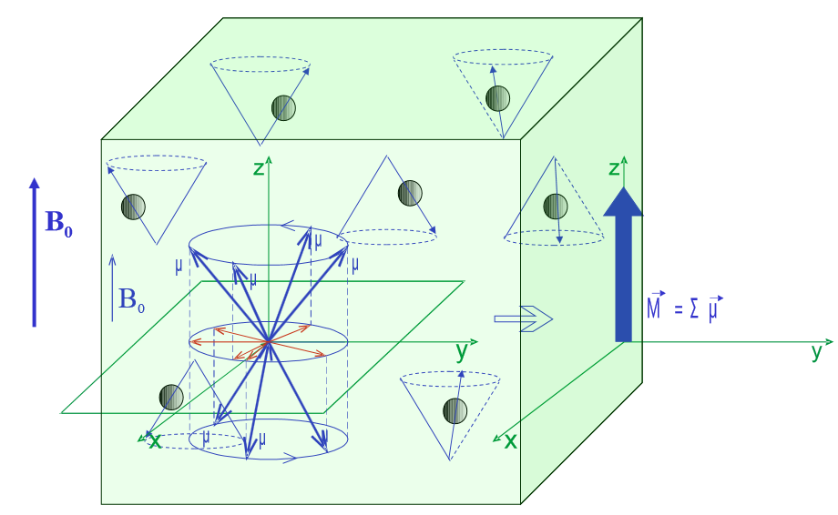
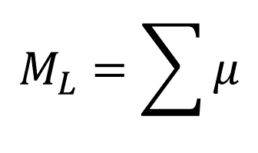
W każdym vokselu (elementarnym elemencie objętości) wszystkie indywidualne momenty magnetyczne µ sumują się tworząc jeden wektor namagnesowania podłużnego M
$$M_{L}=\sum{μ}$$
W 1 g tkanki znajduje się ok 10¹⁷ więcej protonów
„patrzących” zgodnie z Bo niż przeciwnie.

Slide 40


Wektor namagnesowania – Magnetyzacja podłużna
Z
Y
X

Slide 41
Czas na przerwę i krótkie podsumowanie
Oddziaływania protonów „antyrównoległych” i „równoległych” mogą znosić się nawzajem,
Protonów równoległych jest więcej, więc ich siły magnetyczne nie ulegają całkowitej neutralizacji,
Siły nie zneutralizowanych protonów sumują się zgodnie
z kierunkiem zewnętrznego pola magnetycznego,
Pole to ma przebieg równoległy do pola zewnętrznego (podłużny), zatem nie może zostać bezpośrednio zmierzone.

Slide 42
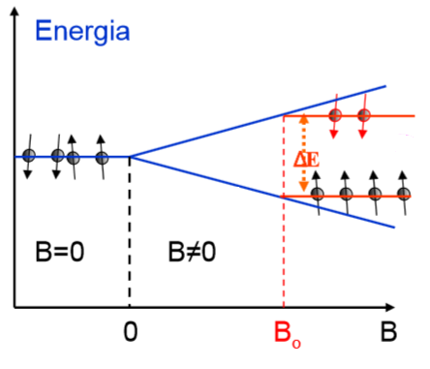

Pacjent w aparacie NMR
Z
Y
Orientacja
antyrównoległa
Orientacja
równoległa
X

Slide 43


Co dalej?
Z
$$B_{0}$$
$$M_{L}$$
Y
Aby uzyskać użyteczny diagnostycznie sygnał należy zmienić
kierunek momentów magnetycznych uporządkowanych wzdłuż stałego pola
(najczęściej prostopadły do jego kierunku
lub przeciwny).
X

Slide 44
Impuls fali elektromagnetycznej
Z
Impuls fali e-m
Y
Orientacja
antyrównoległa
Orientacja
równoległa
X

Slide 45
Impuls fali elektromagnetycznej
Impuls RF (ang. radio frequency)

Slide 46
2. Jądrowy rezonans magnetyczny

Slide 47
Impuls fali elektromagnetycznej
ma za zadanie wywołać
zakłócenia w precesji protonów
(wymienić energię z protonami) –
zjawisko rezonansu jądrowego

Slide 48
Warunki rezonansu jądrowego
Równość energii kwantów fali e-m z różnicą energii
rozszczepionej przez pole,
Nierówna obsada stanów.
Rezonans wystąpi wtedy, gdy częstość zastosowanej fali e-m
będzie równa częstości precesji Larmora.
Notes:
.

Slide 49
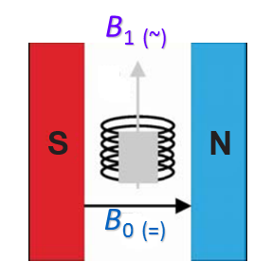
Zjawisko NMR
  „Wychylenie” wektora magnetyzacji ze stanu równowagi.
  Impuls RF generuje pole magnetyczne B₁.
  Warunek rezonansu
  B₀ =const
  B₁ ⊥ B₀
  B₁ << B₀
  B₁ = var
Wzajemna orientacja pól magnetycznych

Slide 50
Warunek
B₀ ₍₌₎ ↓ UPORZĄDKOWNIE.
Rozczepienie poziomów
energetycznych i obsadzenie ich,
B₁ _{(~)} ↓ absorpcja promieniowania
 rezonans

Slide 51
B₀ / 10 000 ≈ B₁

Slide 52
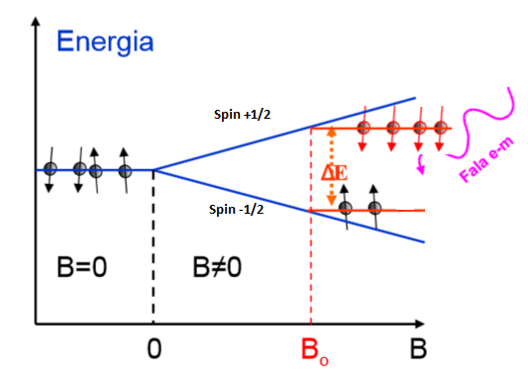
Impuls RF powoduje dwa efekty
Stan wysokoenergetyczny
Przenosi część protonów na wyższy poziom energetyczny
Synchronizuje precesje protonów
Stan niskoenergetyczny

Slide 53
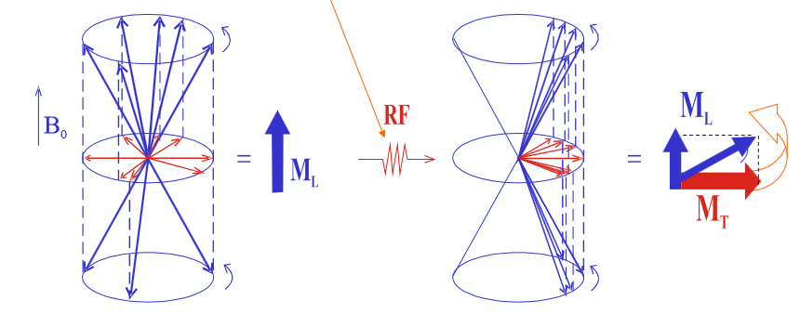
Wpływ impulsu RF na namagnesowanie obiektu
Impuls RF o częstotliwości
rezonansowej
Chaotyczny rozkład precesujacych wektorów po
stożku precesji daje M_{T}=0
Reorientacja (z ↑ do ↓) i zgodna w fazie precesja momentów magnetycznych po stożku precesji daje M_{T} ≠ 0

Slide 54
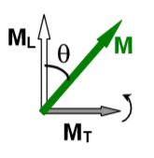
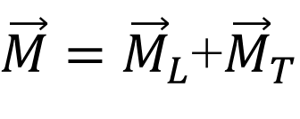
Wektor zbiorczy
Składowa podłużna
równoległa do B₀
Składowa poprzeczna
prostopadła do B₀
$\vec{M}={\vec{M}}_{L}$+${\vec{M}}_{T}$

Slide 55
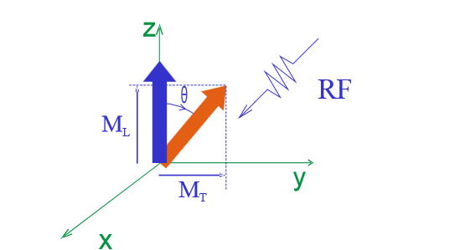


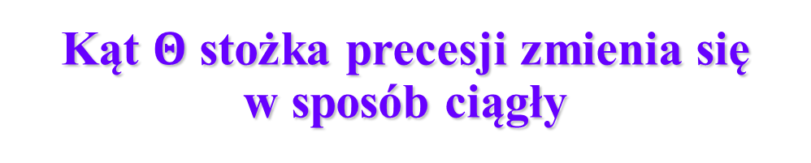

Częstość Rabbego - $Ω$
Określa częstość ruchu precesyjnego wektora namagnesowania
wokół pola $B_{1}$
$$Ω=γB_{1}$$
Kąt $Θ$ stożka precesji zmienia się
w sposób ciągły
$$Θ=Ω∙τ=γB_{1}∙τ$$

Slide 56








Zmiana kąta $Θ$(β)– kilka stadiów
M_{Z}
β=π/2
β=0
β=π
-M_{Z}
Hennel JW., Na czym...
IFJ, Kraków 1995

Slide 57

Impulsy π/2 oraz π

Slide 58







Czas trwania impulsów π/2 oraz π dla protonów
$$B_{1}={10}^{−5}T$$
$$τ=\frac{Θ}{γ∙B_{1}}$$
$$γ=42,577 [\frac{MHz}{T}]$$
$$Dla impulsu Θ=\frac{π}{2}$$
$$τ≈580μs$$
$$Dla impulsu Θ=π$$
$$τ≈1060μs$$

Slide 59
Impuls RF powoduje dwa działania:
Przenosi część protonów na wyższy poziom energetyczny
Obniża się magnetyzacja wzdłuż osi Z, czyli magnetyzacja podłużna
Pojawia się magnetyzacja wzdłuż osi XY, czyli magnetyzacja poprzeczna (wektor obraca się zgodnie z
precesją protonów)
Synchronizuje
precesje protonów

Slide 60

Przykładowe częstotliwości rezonansowe
w obecności stałego pola magnetycznego B_{o}
B_{o} [T] | Jądro | Częstotliwość Rezonansowa [MHz]
0.5 | $${}_{}^{1}H$$ | 21
1 | $${}_{}^{1}H$$ | 42
1.5 | $${}_{}^{1}H$$ | 63
1 | $${}_{}^{13}C$$ | 11
1 | $${}_{}^{31}P$$ | 17

Slide 61
Czas na przerwę i krótkie podsumowanie
Wysłanie impulsu RF o częstotliwości zgodnej
z częstotliwością precesji powoduje dwa efekty:
  Część protonów pobiera energię, przechodząc na wyższy poziom energetyczny.
  Precesja protonów odbywa się w sposób zsynchronizowany, w jednej fazie.
  Zsumowanie się wektorów w kierunku poprzecznych do zewnętrznego pola
  magnetycznego powoduje wytworzenie magnetyzacji poprzecznej.
Impuls RF powoduje spadek magnetyzacji podłużnej
i powstanie magnetyzacji poprzecznej.

Slide 62
3. Relaksacja

Slide 63
Z chwilą wyłączenia impulsu RF cały układ wraca do
pierwotnego stanu równowagi (stanu o niższej energii)-ulega RELAKSACJI.

Slide 64
Relaksacja – bezpromieniste przekazanie nadmiaru energii z układu spinów do otoczenia.
Jak szybko ?
Dlaczego ?

Slide 65
Typy relaksacji
Relaksacja podłużna – odbudowywanie się składowej podłużnej namagnesowania
Relaksacja poprzeczna – zanik składowej poprzecznej magnetyzacji.

Slide 66

Relaksacja podłużna (Relaksacja spin-sieć) (T₁)
Przywrócenie pierwotnej długości wektora M_{L} w voxelu wymaga reorientacji spinów z pozycji antyrównoległej do równoległej

Slide 67

T₁ – czas relaksacji podłużnej
(kilkaset ms do nawet 2 s)

Slide 68

Relaksacja poprzeczna (Relaksacja spin-spin) (T₂)
Zanik wektora M_{T} zachodzi wskutek różnic w prędkości precesji spinów z powodu różnic w wartościach lokalnych pól magnetycznych (w skali mikro).

Slide 69

T₂ – czas relaksacji poprzecznej
(od kilkudziesięciu do kilkuset ms)

Slide 70

Czasy relaksacji T₁ i T₂
T₁ ∼ 300 ÷2000 ms
T₂ ∼ 30 ÷150 ms

Slide 71
Czasy relaksacji T₁ i T₂ protonu zależą od:
  Zawartości wody w tkance (↑↑),
  Ruchliwości molekuł (mikrolepkości) (↑↑),
  Obecności dużych molekuł (tłuszcz, białka) (↑↓),
  Obecności molekuł paramagnetycznych (tlen, wolne rodniki) (↑↓),
  Temperatury (↑↑),
  Natężenie pola magnetycznego (↑↑ T1).

Slide 72

Czasy relaksacji T₁ i T₂ dla tkanek
T₁
T₂

Slide 73


Powrót wektora magnetyzacji M
do stanu równowagi
$$M_{z}→spin−sieć (T1)$$
$$M_{x,y}→spin−spin (T2)$$

Slide 74
Czas na przerwę i krótkie podsumowanie
Kiedy impuls RF zostanie wyłączony:
  magnetyzacja podłużna ponownie wzrasta, co opisane jest stałą czasową T₁ (czas relaksacji podłużnej)
  magnetyzacja poprzeczna obniża się i zanika, co opisane jest stałą czasową T₂ (czas relaksacji poprzecznej)
Relaksacje podłużna i poprzeczna są odmiennymi, niezależnymi od siebie procesami.

Slide 75

Powstawanie odpowiedzi
Sygnał zmienia się z zależności od wskazań detektora umieszczonego wzdłuż osi „y”.
z
B₀
Odpowiedź
M_{xy}
y
x
Czas, s
Orientacja cewki wytwarzającej impuls
Sygnał swobodnej precesji (FID)

Slide 76

Sygnał swobodnej precesji
(Free Induction Decay, FID)
Sygnał stopniowo zanika, ale ma stałą częstotliwość

Slide 77

Detekcja sygnału NMR – Transformacja Fourier’a
Sygnał NMR jest rejestrowany w domenie czasowej …
„Preferujemy” domenę częstotliwości …
FT
Sygnał FID Sygnał NMR

Slide 78
Od czego zależy wartość sygnału FID?

Slide 79
Eksperyment teoretyczny 1/2
Impuls
RF 90°
Impuls
RF 90°
Tkanka A
Tkanka B
TR_{long}
Klatka 0
Klatka 1
Klatka 2
Klatka 3
Klatka 4
Klatka 5
Klatka 6

Slide 80
Eksperyment teoretyczny 2/2
Impuls
RF 90°
Impuls
RF 90°
Tkanka A
Tkanka B
TR_{short}
Klatka 0
Klatka 1
Klatka 2
Klatka 3
Klatka 4
Klatka 5

Slide 81
Wniosek 1
Różna intensywność sygnału w tym doświadczeniu
zależy od różnic w magnetyzacji podłużnej
tj. od różnic w T₁, między tkankami.
Powstały obraz nazywamy obrazem zależnym od T₁
(ang. T₁ – weighted image)

Slide 82
Wniosek 2
Jeżeli zastosujemy nie jeden, lecz kilka następujących po sobie impulsów RF – mówimy wówczas o tzw. sekwencji impulsów.
Ponieważ można stosować różne impulsy i różne odstępy czasowe między nimi, dlatego liczba możliwych sekwencji jest bardzo duża.

Slide 83
Wniosek 3
Sekwencja impulsów
określa
rodzaj sygnału otrzymanego z tkanki
(uwydatnia pewne cechy tkanek,
które w mniejszym lub większym stopniu
będą zaznaczone na uzyskanym obrazie).

Slide 84
Czas repetycji (TR –ang. Time to repeat)
Odstęp czasowy między kolejnymi impulsami
TR do 500 ms (krótki)
TR powyżej 1500 ms (długi)

Slide 85
Czy istnieje zależność sygnału NMR od T₂?

Slide 86
Eksperyment teoretyczny 1/2
Impuls
RF 90°
Impuls
RF 180°
TE/2
TE – czas echa (and. Time to echo)

Slide 87

Sekwencja echa spinowego (SE)

Slide 88
Jakie czasy TR i TE uznajemy za „krótkie” lub „długie”?
 | długi | krótki
TR | 1500 ms | 500 ms
TE | 80 ms | 30 ms

Slide 89
Czas na przerwę i krótkie podsumowanie
Składowa poprzeczna magnetyzacji wypadkowej może indukować mierzalny sygnał w odbiorniku (antenie)
Natychmiast po impulsie RF rozpoczyna się relaksacja; magnetyzacja poprzeczna stopniowo zanika a podłużna ulega „odtworzeniu”.
Wypadkowy wektor magnetyczny powraca do wyjściowego zwrotu podłużnego, sygnał zanika.

Slide 90
Czas na przerwę i krótkie podsumowanie
Na obraz tkanek w MRI mają wpływ liczne parametry,
tj. T₁, T₂, gęstość protonowa, sekwencja impulsów.
Obrazy T₁ – zależne: krótkie TR, krótkie TE.
Obrazy T₂ – zależne: długie TR, długie TE
Obrazy PD – zależne: długie TR, krótkie TE

Slide 91
Czas na przerwę i krótkie podsumowanie
Sekwencja echa spinowego składa się z impulsów 90° i 180°,
Po impulsie 90° protony tracą zgodność fazy z powodu wewnętrznej i zewnętrznej niejednorodności pola magnetycznego,
Impuls 180° ponownie synchronizuje ruch protonów, czego wynikiem jest silniejszy sygnał (tzw. echo spinowe),
Impuls 180° służy od „neutralizacji” niejednorodności zewnętrznego pola magnetycznego,
Sygnał zmniejsza się od echa do echa przy wielokrotnych powtórzeniach impulsów 180°, co wynika z pkt.4.

Slide 92
Sekwencje impulsów
        Sekwencja częściowego nasycenia (Partial Saturation ,PS)
        Sekwencja regeneracji nasycenia (Saturation Recovery, SR)
        Sekwencja odwrócenia regeneracji (Inversion Recovery, IR)
        Sekwencja echa spinowego (Spin Echo, SE)

Slide 93


Tworzenie kontrastu tkankowego przez różnice w czasie
relaksacji T₁ w sekwencji „partial saturation” (PS)
$$RF 90°−TR−90°$$
TR – czas repetycji

Slide 94


Tworzenie kontrastu tkankowego przez różnice w czasie
relaksacji T₁ w sekwencji „inversion recovery” (IR)
$$RF 180°−TI−90°$$
TI – czas inwersji (odwrócenia) (ang. Time to inversion)

Slide 95


Sekwencja echa spinowego (SE)
$$RF 90°−TE/2−180°$$

Slide 96
Amplituda sygnału NMR (jasność obrazu) zależy od aktualnej wartości jego namagnesowania poprzecznego, czyli:
  gęstości protonowej (PD),
  Stopnia odtworzenia namagnesowania podłużnego (A(T₁))
  Stopnia zaniku namagnesowania poprzecznego (A(T₂))

Slide 97



Dla sekwencji SR
$$S=K∙PD∙(1−e^{−\frac{TR}{T_{1}}})∙e^{−TE/T_{2}}$$
Dla sekwencji IR
$$S=K∙PD∙(1−{2e}^{−\frac{TI}{T_{1}}}+e^{−\frac{TR}{T_{1}}})∙e^{−TE/T_{2}}$$
Dla sekwencji SE
$$S=K∙PD∙(1−e^{−\frac{TR}{T_{1}}})∙e^{−TE/T_{2}}$$
K – stała zależna od pozostałych parametrów tomografu RM

Slide 98

Obraz zależny od T1
Obraz zależny od T2

Slide 99
Czas na przerwę i krótkie podsumowanie
Sekwencja częściowego nasycenia | 90° – TR - 90° | TR - krótki | Obraz zależny od T1
Sekwencja regeneracji nasycenia | 90° – TR - 90° | TR - długi | Obrazy zależne od PD
Sekwencja odwrócenia inwersji | 180°-TI-90° |  | Obraz zależny od T1
Sekwencja echa spinowego | 90° – TR - 180° |  | Obraz zależny od T1, od T2 lub PD (zależy od parametrów obrazowania)

Slide 100
4. Gradienty pola magnetycznego –
Klucz do obrazowania

Slide 101

Jak możemy wybrać warstwę którą chcemy badać?
POLE GRADIENTOWE
1,6 1,5 1,4 T
68 64 60 MHz
Dobór odpowiedniego impulsu RF pozwala wybrać badaną warstwę.

Slide 102
Jak możemy wybrać grubość warstwy którą chcemy badać?
68 64 60 MHz
Impuls o odpowiednio szerokim
paśmie częstotliwości
Zmiana „stromości” gradientu pola
68 64 64,5 60 MHz
72 64 65 56 MHz

Slide 103
Gradient wybierający warstwę
(ang. Slice selecting gradient)

Slide 104
Skąd pochodzi sygnał?
POLE GRADIENTOWE
Gradient kodujący częstotliwość
68 64 60 MHz

Slide 105
Gradient kodujący częstotliwość
(ang. Frequency encoding gradient)

Slide 106
Skąd pochodzi sygnał?
POLE GRADIENTOWE
Gradient kodujący fazę

Slide 107
Gradient kodujący fazę
(ang. Phase encoding gradient)

Slide 108

Wybór lokalizacji i grubości badanej warstwy
Gradient wybierający warstwę
(ang. Slice selecting gradient)
Położenie voksela
wzdłuż osi X
Gradient kodujący częstotliwość
(ang. Frequency encoding gradient)
Położenie voksela
wzdłuż osi Y
$$S=f(f,φ)$$
Gradient kodujący fazę
(ang. Phase encoding gradient)

Slide 109
Mieszanina sygnałów o różnej częstotliwości i fazie
Analiza Fouriera
OBRAZ MRI
$$S=f(f,φ)$$

Slide 110
Czas na przerwę i krótkie podsumowanie
Wyboru badanej warstwy dokonujemy nakładając na zewnętrzne pole magnetyczne drugie pole, charakteryzujące się określonym gradientem. Gradient działa tylko podczas trwania impulsu RF.
Grubość warstwy zmieniamy na dwa sposoby:
  Zmiana szerokości pasma impulsu RF
  Modyfikacja stopnia narastania gradientu pola
Gradient kodujący częstotliwość jest przykładany po gradiencie kodującym warstwę, w kierunku osi Y. Powoduje różnicowanie częstotliwości precesji wzdłuż osi Y, częstotliwość sygnału zależy od położenia.

Slide 111
Czas na przerwę i krótkie podsumowanie
  Gradient kodujący fazę jest przykładany na krótko po gradiencie kodującym warstwę, w kierunku osi X. Powoduje różnicowanie częstotliwości precesji wzdłuż osi X. Gdy gradient przestaje działać,
  protony powracają do tej same dla wszystkich protonów częstotliwości,
  mają jednak inną fazę.
  Kierunek przyłożenia gradientu (oś X lub oś Y) można zmieniać.
  Dzięki transformacie Fouriera komputer może zanalizować mieszankę sygnałów wychodzących z danej warstwy i określić intensywność składowych, które cechują się albo inną częstotliwością, albo różną fazą

Slide 112
Co widzimy na obrazie MRI
z fizycznego punktu widzenia?

Slide 113

Intensywność sygnału

Slide 114

Intensywność sygnału
Magnetyzacja tkanki

Slide 115

Intensywność sygnału
Charakterystyka tkanki

Slide 116



T₁ PD T₂

Slide 117

Obraz PD-zależny
Intensywność sygnału
Wysoka PD
Niska PD
Proton Density Weighted Image

Slide 118
Obraz T₁-zależny
Intensywność sygnału
Krótki T₁
Długi T₁
T₁ weighted image

Slide 119
Obraz T₂-zależny
Intensywność sygnału
Długi T₂
Krótki T₂
T₂ weighted image

Slide 120


Wpływ charakterystyki tkanki na sygnał
podsumowanie
Gęstość protonowa (PD) Mała Wysoka
Czas relaksaji podłużnej (T1) Długi Krótki
Czas relaksacji poprzecznej (T2) Krótki Długi

